Slide 1
Situace z výuky prvouky v 1. ročníku ZŠ
Jak propojovat představu žáka s nároky odbornosti?

Slide 2
Prvouka
předmět muldidisciplinární
vyučuje učitel z hlediska oborů relativně málo vzdělaný
předmět relativně málo oblíbený mezi žáky i učiteli

Slide 3
Dilemata prvouky (Klusák, 2001, s. 365 - 370)
učení „o věcech“ nebo „učení se řeči“ („mateřské“ či „výukové“)?
předmět reálný nebo formální?
„vzdělání“ nebo „výchova“?
„Nespojená spojitost učiva jako by nejen zvyšovala kognitivní pracnost chápání předmětu výuky, ale též zatěžovala afektivní prožívání ne/smyslnosti práce učitelů a žáků.“
hodnota prvouky „jako by byla pro žáky nedostatečně podepřena závazností učení v tomto předmětu“.
nedostatečně vybudovaná konceptová vrstva

Slide 4
Vlivy působící na prvouku
požadavek orientovanosti výuky na nadoborové kompetence (Knecht a kol. 2010)
přesvědčení o důležitosti svobody učitele při výběru učiva a při volbě způsobů transformace učiva žákům (Stará, Krčmářová, 2014, s. 104)
Současné děti jsou vystaveny velkému množství verbálního a vizuálního zprostředkování, často ale bez potřebných souvislostí.
Toto zprostředkování bývá často zkreslené a pokřivené.
Většího významu nabývají pocity, vciťování, obecně méně jsou důležité racionalita a kritika. (viz také Beneš, 2009). Kritikové (např. Barton a Levtik, 2004) uznávají úlohu mentalizace, ale je nutné rozvíjet i porozumění různým perspektivám a každá z nich musí být kontextualizována.

Slide 5
Problematika raného školního věku
… Co je reálné a co ne (realita x fikce)?
… Co je trvalé a co dočasné?
Egocentrické, antropomorfické, magické myšlení, využívání fantazie,
x
Období tzv. realismu - zajímají se, jaká je skutečnost, a chtějí ji důkladně a objektivně poznat

Slide 6
Učení o společnosti – cíle (Brophy, Alleman, Halvorsen, 2013)
rozvíjet prosociální postoje a chování
položit základy z geografie, především základy práce s mapou a základních geografických pojmů
uvést žáky do základů historie a sociálních věd

Slide 7
Vše směřováno k tomu, aby rozuměli tomu, co se kolem nich děje (Brophy, Alleman, Halvorsen, 2013)
Rozumět tomu, že dění ve společnosti má své příčiny a následky
Chápat, že chování lidí a společnosti je motivováno různými potřebami
Získat intelektuální nástroje pro analýzu a hodnocení skutečností

Slide 8
Kulturní univerzálie – základ pro učení o společnosti v primární škole (Brophy, Alleman, Halvorsen, 2013)
základem učení o společnosti mohou být tzv. kulturní univerzálie (viz Dvořáková 2012), tj. domény lidské zkušenosti, které existují ve všech kulturách a v různých hist. obdobích: jídlo, oblečení, bydlení, dorozumívání, doprava, rodinný život, government, peníze, dětství
při zabývání se kulturními univerzáliemi, získávají žáci poznatkovou základnu pro fundamentální porozumění životu ve společnosti, protože kulturní univerzálie odrážejí každodenní život a jsou tak přirozeným začátkem rozvoje počátečního sociálního porozumění.

Slide 9
Výzkumy předporozumění kulturním univerzáliím (Brophy a Allemanová, 2006)
tendenci ztotožňovat se s vlastní zemí, kulturou, se známým
inklinují k „šovinismu“ (neznámé praktiky označují jako“divné“, „legrační“)
při vysvětlování určitých skutečností (proč lidé bydlí v takových obydlích, proč se zabývají takovými ekonomickými aktivitami, apod.), obvykle neprokazují porozumění roli klimatu a dalších omezení
Jejich představa o jiných místech kombinuje přesné informace se stereotypy a miskoncepcemi.
mají problémy rozumět vícevrstevné zeměpisné lokalizaci

Slide 10
Co vede k obsahově bohatšímu chápání kulturních univerzálií (Brophy, Alleman, Halvorsen, 2013)
Příležitosti k vciťování se do jiných kultur
Příležitosti k vnímání situací lidí v kontextu místa
Učit je vidět aktivity lidí jako přirozené a citlivé adaptace na kontextuální podmínky, ve kterých žijí.
Zprostředkovávat poznatky o jiných kulturách co nejkomplexněji, nesoustředit se na exotičnost

Slide 11
Specifičnost prvouky vzhledem k oborům
Všeobecné zaměření obsahu vzdělávání (pandisciplinary- Brophy, Halvorsen, 2006)
Získané znalosti jen dočasně platné (knowledge of limited validity – Levstik, 1986)
Získávání znalostí je založeno na „zdravém rozumu“, ale přesahuje jej, protože obsahuje hlavní rysy oborového přístupu (protodisciplinární -Gardner, 2006)

Slide 12
Výsledky výzkumu (Brophy, Alleman, Halvorsen, 2013)
vnímání jiných kultur se může díky výuce stát více diferencovaným a objektivním (děti např. už v rámci 1. stupně ZŠ jsou schopny oceňovat pozitiva i negativa života v různých kulturách)
Děti, které jsou vedeny k vysvětlování příčin a následků kulturních specifik, odpovídají na zadané otázky více sofistikovaně.
řešením je komplexně pojatá výuka, která směřuje k rozvoji uceleného (propojeného) porozumění důležitým tématům. Je potřeba plánovat výuku „okolo“ dobře vybraných „velkých myšlenek“

Slide 13
Velké myšlenky (viz např. Harlen, 2010)
Myšlenky (generalizace), jejichž pochopení má zásadní význam- pro jedince, pro společnost, ve které jedinec žije a pro akademickou disciplínu, ke které se učivo vztahuje
Pomáhají žákům rozvinout propojené porozumění tomu, jak určité aspekty sociálního/přírodního,…/ systému fungují, jak a proč fungovaly v minulosti, jak a proč fungují na různých místech a v různých kulturách a jaké to vše má následky pro osobní, sociální a občanské rozhodování
Nelze jen změnit aktivity, učitel musí nejdříve „změnit“ soubor znalostí, nebo jej doplnit tak, aby zdůrazňoval velké myšlenky. To mu umožní plánovat autentické, zajímavé aktivity vedoucí k velkým myšlenkám

Slide 14
Příklady velkých myšlenek – učení o společnosti
Lidé odevšud mají stejné základní potřeby, ale uspokojují je odlišně vzhledem k rozdílům v dostupnosti zdrojů, kulturním tradicím nebo osobním preferencím
Geografické a klimatické podmínky, hlavní ekonomické aktivity, do kterých se lidé zapojují, způsoby řízení společnosti a jiné místní faktory mohou pomoci vysvětlit chování lidí

Slide 15
ANOTACE - kontext
1. třída ZŠ
Prvouka (spojena s dramatickou výchovou)
Lekce natáčená „na zakázku“ – prvouka, učení o rozdílech ve způsobu života

Slide 16
ANOTACE – cíle výuky
identifikovat společné a rozdílné prvky života indické dívky Lakšmí a dětí ze třídy
vysvětlit a zdůvodnit, jak prostředí ovlivňuje způsob života Lakšmí a její rodiny
odhadnout příčiny rozdílů ve způsobu a podmínkách života Lakšmí a sebe sama
vnímat pocity a uvažování Lakšmí, uvědomovat si, co je na jejich způsobu života pěkného, a co je pěkného na životě Lakšmí, respektovat skutečnost, že šťastný život mohou mít i lidé z rozdílného socio-kulturního prostředí

Slide 17
OBSAHOVÉ JÁDRO LEKCE
I. Seznámení s tématem a způsobem práce
II. Čichání ke koření + skupinový brainstorming
III. Výklad (lokalizace zatím utajeného příběhu, předání informací o Indii)
IV. Navození a ztvárnění představy indického trhu - použity expresivní techniky
V. Práce s příběhem (předání informací, odhadování dalších detailů reality (jak tráví Lakšmí den; jak je velké obydlí, kde žije vs. co je v něm; co ve v Indii pěstuje x co Lakšmí jí; jak vypadá její školní uniforma)
VI. Rozhovor (žáci formulují otázky, které by Lakšmí položili, vyjadřují se k tomu, co je na příběhu Lakšmí překvapilo)

Slide 18
Koření
Analyzovaná ukázka se týká pouze sekce, kdy žáci čichají ke koření a vyjadřují se k tomu, k čemu čichají a jakou v nich tento čichový vjem vyvolal představu.
K obsahovému jádru celé lekce (způsob života) se tento úsek lekce váže jen volně. Samostatným obsahovým jádrem tohoto úseku hodiny je prostředí (konkrétně prostředí, kde se bude odehrávat příběh, na kterém je lekce vystavěna).

Slide 19
SPOLEČNÁ ANALÝZA A DISKUSE
Co se děti učí touto aktivitou?
Co se děje v jejich hlavách?
Jak tuto aktivitu hodnotíte?
Je tato učební úloha hodnotná z hlediska učení o společnosti? Proč ano, proč ne? Případně za jakých podmínek?

Slide 20
Hodnocení učební úlohy (předpřipraveno)
Atraktivní (zapojení smyslů, tajemství, napětí, soutěž, bezpečná)
Rozvíjí vyjadřování, tvorbu představ a jejich sdílení, vyjádření vlastního názoru.
Jednoduchá, instrukce k ní taktéž.
Méně náročná na formulaci představ (lze i jednoslovně)

Slide 21
Hodnocení učební úlohy
děti čichají k indickému koření, formulují na základě vjemu svoje představy, hypotézy, zkušenosti, pocity. Tyto nejsou konfrontovány s realitou.
dozvědí se, že se čichový vjem váže k zemi a příběhu: „To, k čemu jste čichali, je spojeno s tím naším příběhem, protože tahle vůně se na trzích ve vzdálené zemi, kam se za chviličku vydáme, objevuje úplně nejčastěji.“
Aktivita obchází konceptovou vrstvu, žáci zůstávají na úrovni vrstvy tematické (čichání k neznámému koření a formulace představ).
Nevyužito pro konstruování poznatků více či méně souvisejících s konceptem způsob života.
utajené poznávání (viz Janík a kol., s. 236).

Slide 22
Hodnocení učební úlohy
ve sledované ukázce je vlastní obsah sociálně geografický (způsob života, prostředí, porovnání způsobu života Lakšmí a dětí ze třídy) poněkud vytěsňován na úkor rozvoje osobnostních, komunikativních a sociálních dovedností a na úkor používaných výukových metod.

Slide 23
Co vede k obsahově bohatšímu chápání kulturních univerzálií (Brophy, Alleman, Halvorsen, 2013)
Příležitosti k vciťování se do jiných kultur
Příležitosti k vnímání situací lidí v kontextu místa
Učit je vidět aktivity lidí jako přirozené a citlivé adaptace na kontextuální podmínky, ve kterých žijí.
Zprostředkovávat poznatky o jiných kulturách co nejkomplexněji, nesoustředit se na exotičnost

Slide 24
ALTERACE ???
Čichový vjem spojit s názvem koření (koření kari).
Zprostředkovat poznatek, že se jedná o koření, které je typické pro indickou kuchyni, ale používá se i v ČR ( mohly by si spojit vůni a název koření s chutí některého jídla, které znají, případně takové jídlo ochutnat)
Zprostředkovat velkou myšlenku vážící se ke konceptu způsob života, např.: Svět je propojený- mohou jíst jídla okořeněná stejným kořením jako lidé v daleké zemi, respektive v Indii, apod. Nebo: Jídlo typické pro jejich rodinu je velmi odlišné od indického jídla, které ochutnaly, nebo naopak: Jídlo, které běžně jedí, je indickému jídlu podobné. Nebo: Žáci ze třídy mají rozdílné jídelní zvyklosti a jejich způsob života se ve směru stravování může značně lišit.
-
-

Slide 25
Hodnocení kvality výukových situací
Situace | Pojmy a dovednosti | Analýza a porozumění | Zobecňování, aplikace, metakognice | Potřeba alterace?
Koření | - | - | - | selhávající
Informace o Indii | + | - | - | nerozvinutá
Indický trh | + | - | - | Nerozvinutá
Práce s příběhem | + | + | - | podnětná
Diskuse | + | + | + | rozvíjející

Slide 26
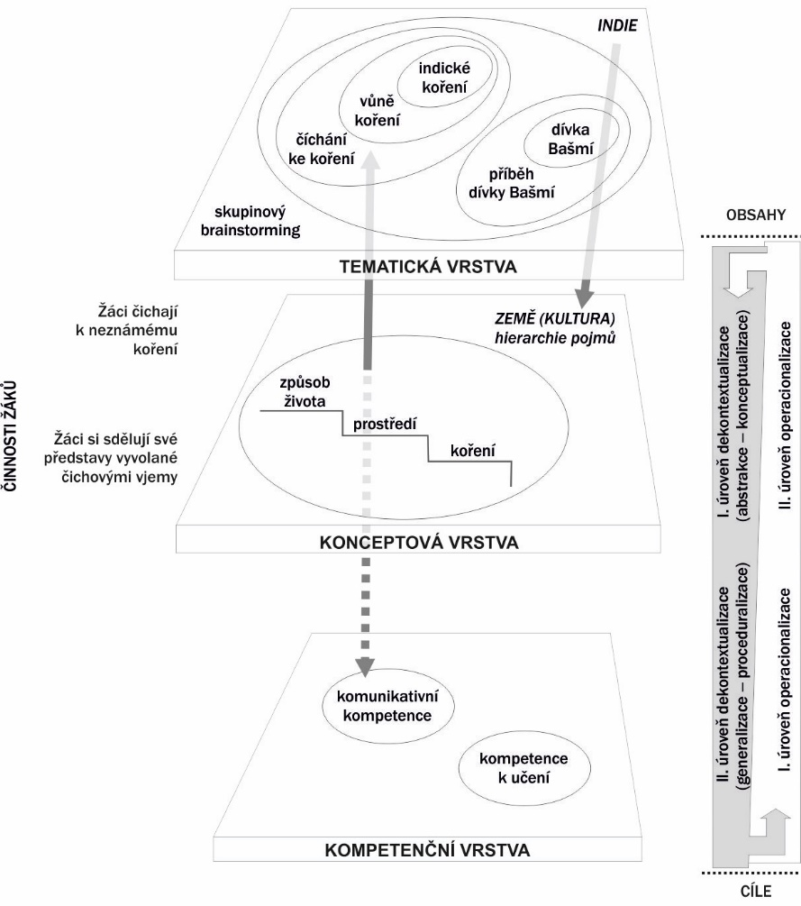

Slide 27
Literatura
Harlen, W. (ed) (2010), Principles and big ideas of science education. Gosport: AshforColourPress Ltd.
BROPHY, Jere E a Janet ALLEMAN. Children's thinking about cultural universals. Mahwah, N.J.: Lawrence Erlbaum Associates, Publishers, 2006, ix, 455 p. ISBN 08-058-4894-0.
BROPHY, Jere E, Janet ALLEMAN a Anne Lise HALVORSEN. Powerful social studies for elementary students. 3rd ed. Belmont, Calif.: Wadsworth Cengage Learning, 2013, xxi, 336 p. ISBN 11-118-3806-2.
DVOŘÁKOVÁ, Michaela. Příprava studentů primární pedagogiky ke konstruktivistickému pojetí učiva vyučování o společnosti. Praha, 2012. Disertační práce. Pedagogická fakulta Univerzity Karlovy. Vedoucí práce Vladimíra Spilková.
JANÍK, Tomáš et al. Kvalita (ve) vzdělávání: obsahově zaměřený přístup ke zkoumání a zlepšování výuky. Brno: Masarykova univerzita, 2013, 434 s.
KNECHT, Petr, Tomáš JANÍK, Petr NAJVAR, Veronika NAJVAROVÁ a Kateřina VLČKOVÁ. Příležitost krozvíjení kompetence k řešení problémů ve výuce na základních školách. Orbis scholae. Praha: Univerzita Karlova, Pedagogická fakulta, 2010, : 37 - 61. ISSN 1802-4637.
KLUSÁK, Miroslav. Poznávání sociálního prostředí. KOLLÁRIKOVÁ, Zuzana (ed.) a Branislav PUPALA (ed.). Předškolní a primární pedagogika. Praha: Portál, 2001, s. 363-400. ISBN 8071785857.
NOVÁK, Zdeněk. Analýza společenskovědního poznání v pátém až devátém ročníku ZDŠ. Praha: Pedagogický ústav J.A. Komenského, 1968, 268 s.
PASSE, Jeff. Elementary school curriculum. Madison, Wis.: Brown, 1995, xxiv, 404 p. ISBN 06-972-0107-4.
STARÁ, Jana a Tereza KRČMÁŘOVÁ. Užívání nových učebnicových materiálů učiteli 1. stupně ZŠ. Pedagogická orientace. 2014, 24(1): 77-110. DOI: 10.5817/pedor2014-1-77.

